Slide 1
导言：科学社会主义是马克思奉献给全人类的思想武器

Slide 2
主要内容
一、社会主义从空想到科学
二、推动社会主义的实现是无产阶级的历史使命
三、促进人自由和全面的发展是社会主义的本质规定

Slide 3
一、社会主义从空想到科学
1. 空想社会主义的特点
在马克思创立科学社会主义之前，欧洲社会已经产生各种各样的社会主义思想和社会主义流派，其中影响最大、传播最广的空想社会主义思想。
社会主义是人类永恒正义的体现，无产阶级只是一个值得同情的受苦最深的社会群体。拒绝一切政治行动，特别是一切革命行动，始终幻想通过思想宣传、典型示范、社会劝导等方式来实现他们的救世方案。对资本主义的批判局限于道德上的谴责，对社会主义的论证局限于价值上的判断。

Slide 4
2.科学社会主义的理论架构
1848年《共产党宣言》的发表，是科学社会主义诞生并开始影响世界的重要标志。此后，马克思一方面深入研究资本主义的发展变化，另一方面不断总结无产阶级革命斗争的经验教训，对科学社会主义进行不断的补充、完善和发展。他相继撰写的《资本论》《法兰西内战》和《哥达纲领批判》等重要著作，都对社会主义问题进行了深刻阐释和论证，科学社会主义逐步成为一个完备的理论体系。

Slide 5
3.马克思对于社会主义实现必然性的论断
（1）对资本主义历史命运的科学预测
马克思指出：“资本主义生产一方面神奇地发展了社会的生产力，但是另一方面，也表现出它同自己所产生的社会生产力本身是不相容的。它的历史今后只是对抗、危机、冲突和灾难的历史。”因这种矛盾和冲突而造成的历史暂时性，也就成为资本主义的一个显著特征。

Slide 6
（2）对社会主义实现必然性的预知
生产社会化的不断发展，已经使生产资料变成由劳动者共同使用的生产资料，使生产也变成了社会化的活动，这样的变化实际上已包含着由社会来占有生产资料、由劳动者来支配劳动成果的客观要求。这种情况充分表明，用社会主义取代资本主义，实现生产资料的社会占有，实现利益上的共有共享，不是人为的设定，而是社会发展的必然要求。

Slide 7
二、推动社会主义的实现是无产阶级的历史使命
1.马克思对无产阶级特点的论断
无产阶级是社会化大生产的产物，是先进生产方式和先进生产力的代表。“这个阶级的历史使命是推翻资本主义生产方式和最后消灭阶级。”社会化大生产在促使无产阶级形成的同时，也把无产阶级训练成为一个组织性和纪律性很强的阶级。这个阶级也是人数众多的一个社会群体，它的利益要求，代表了社会大多数人的利益要求。

Slide 8
2.马克思的无产阶级专政学说
工人总有一天必须夺取政权，以便建立一个新的劳动组织……但是，我们从来没有断言，为了达到这一目的，到处都应该采取同样的手段。我们知道，必须考虑到各国的制度、风俗和传统；我们也不否认，有些国家，像美国、英国……工人可能用和平手段达到自己的目的。

Slide 9
3.马克思的社会主义阶段论
社会主义的发展也要经历一个从不成熟到成熟、从不完善到完善的过程。无产阶级上升为统治阶级以后，要有一个对经济社会和人的思想观念进行改造的过程。
在马克思看来，共产主义社会的第一阶段，还不是在它自身基础上发展起来的，而是刚刚从资本主义社会中产生出来的，它在各方面，在经济、道德和精神等各方面都还带着它脱胎出来的那个旧社会的痕迹。而共产主义社会的高级阶段，将在自身基础上得到充分的发展，消除旧社会的一切痕迹。从第一阶段向高级阶段发展，是社会生产力不断发展、社会财富不断积累的过程，是生产关系和社会关系不断完善的过程，也是人的精神境界不断提升的过程。（《哥达纲领批判》）

Slide 10
三、实现人自由和全面的发展是社会主义的本质规定
1.《共产党宣言》的论说
代替那存在着阶级和阶级对立的资产阶级旧社会的，将是这样一个联合体，在那里，每个人的自由发展是一切人的自由发展的条件。
2.马克思眼中的理想社会
（1）高度发达的生产力，是未来社会建立和发展的前提。没有生产力的高度发展，只能导致贫穷的普遍化，全部陈腐的东西又要死灰复燃。由社会占有生产资料，把资本变为社会的资本，一方面是适应生产社会化的要求，促进生产力的发展

Slide 11
（2）为了消除社会两极分化，奠定社会平等的基础。在生产资料公有制的基础上组织社会生产，这种生产将以所有的人富裕为目的。
（3）建立公有制，并不是把个人财产变为社会财产，也不是剥夺任何人占有社会产品的权力，它只是剥夺利用这种占有去奴役他人劳动的权力。随着公有制的建立，社会和国家也会发生一些实质性的变化，阶级对立和阶级差别将逐步消除，人与社会的关系将出现和谐的状态，国家将由对人的统治逐步转向对社会和生产的管理。

Slide 12
小结：解释科学社会主义的中国经验与中国话语
科学社会主义诞生已有170年，沿着马克思创立的科学社会主义的脚步，今天的中国，在世界上高高举起中国特色社会主义伟大旗帜，拓展了发展中国家走向现代化的途径，给世界上那些既希望加快发展又希望保持自身独立性的国家和民族提供了新的路径选择，这是科学社会主义在当代中国的具体体现和重大发展。可以肯定，中国特色社会主义将为解决人类发展问题贡献更多的中国智慧和中国方案。

Slide 13
第十五讲 社会主义五百年的兴衰变迁

Slide 14
主要内容
一、社会主义五百年的历史进程
二、科学社会主义的一般原则
三、在实践中探索社会主义的发展规律

Slide 15
一、社会主义五百年的历史进程
（一）社会主义从空想到科学
（二）社会主义从理想到现实
（三）社会主义从一国到多国
（四）社会主义中国焕发出强大的生机和活力

Slide 16
（一）社会主义从空想到科学
中国历史上对理想社会的描述
《诗经》“乐土”
《礼记》“天下为公”
康有为“大同世界”
孙中山“三民主义”
西方历史上对理想社会的描述
古希腊：幸福岛
柏拉图：理想国
资产阶级：理性王国
近代空想社会主义

Slide 17
1.空想社会主义的形成与发展
空想社会主义是建立在唯心史观的基础上，批判资本主义，向往没有阶级对立、共同富裕的理想社会的社会主义学说。
16-17世纪早期空想社会主义——18世纪平均空想社会主义——19世纪初期批判的空想社会主义

Slide 18

（1）16-17世纪早期空想社会主义
1516年，托马斯.摩尔出版了第一部社会主义代表作《乌托邦》控诉了资本原始积累对农民残酷掠夺的罪恶，展示了一幅未来社会的美好画卷——以公有制为基础，没有私有财产和剥削现象，人们有计划地从事生产，城乡之间没有对立，不需要商品、货币和市场，产品按需分配。

Slide 19

1602年，康帕内拉写下了著名的《太阳城》，控诉了私有制的罪恶，认为贫穷和财富是一切丑行的祸根，设计了一种人人参加劳动，共享劳动成果，没有私有财产的制度。

Slide 20

（2）18世纪平均空想社会主义
摩莱利《自然法典》
马布利：理性社会主义
巴贝夫：平等共和国

Slide 21
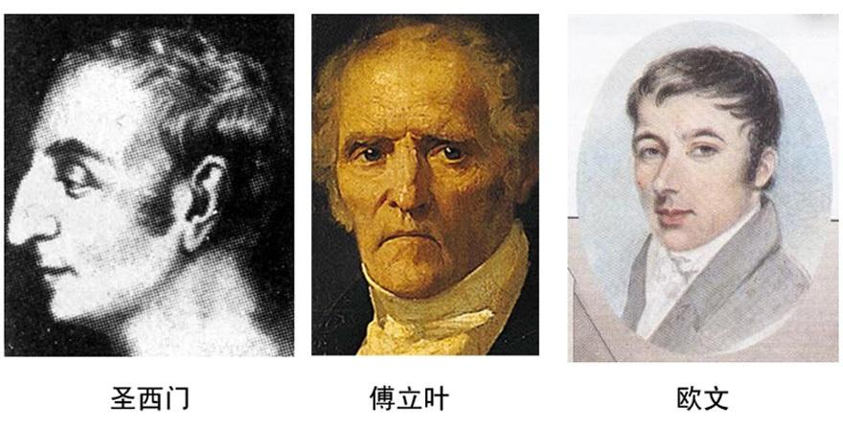
（3）19世纪初批判空想社会主义
是科学社会主义直接理论来源，代表人物：圣西门、傅立叶、欧文。

Slide 22
圣西门主张实业制度，要求人们崇尚劳动，改善穷苦阶级生活条件。
法国到处是没有才能的人统治有才能的，道德败坏的人支配善良的公民，完全是是非颠倒的世界。
——圣西门

Slide 23
傅立叶认为，资本主义制度是万恶之源，是贫富分化的极端，是商业欺诈的乐园、道德败坏的温床。主张建立和谐制度”弗朗吉“，人人可以按照兴趣爱好工作，协作可以将教育和工作结合、不同阶层的对立会消失。
所谓的文明制度，一切都是倒行逆施，一切都是恶性循环，一切都是相互欺诈
—傅立叶

Slide 24
欧文是一个企业主，散尽家财，在美国印第安纳州建立新协和公社，宣告失败
现实生活中劳动阶级遭受着比以往时代更深重的灾难
——欧文

Slide 25
2.空想社会主义的历史进步性
尖锐批判了资本主义制度，认为资本主义制度是“历史的谬误”、“人世间的祸害”，私有制使人变成了魔鬼、世界变成了地狱。
为未来社会涉及了蓝图，主张建立合作社，所有财产均属共有，没有阶级、剥削和城乡差别，是科学社会主义的思想基础

Slide 26
3.空想社会主义的历史局限性
未能揭示资本主义必然灭亡的经济根源，看不到埋葬资本主义的力量，找不到通往理想社会的现实道路
哲学基础是唯心史观，主张以道德的角度论证资本主义的不合理性
从思想宣传、道德感化等方式通往理想社会。

Slide 27
4.科学社会主义的创立
（1）理论前提
唯物史观和剩余价值理论的发现。前者解释了人类社会历史发展的普遍规律，后者阐明了资本主义生产方式发生、发展和灭亡的规律。

Slide 28
（2）诞生标志
《共产党宣言》的发表
1847年6月，马克思、恩格斯创立共产主义者同盟
1848年2月，《共产党宣言》的发表标志科学社会主义的诞生。
共产主义者同盟建立后，马克思、恩格斯为之起草纲领

Slide 29
3.科学社会主义创立的重大意义
划清了与空想社会主义、各种冒牌的社会主义的界限，实现了社会主义从空想到科学的飞跃
是共产主义运动的指导思想
为各国无产阶级反对资产阶级的斗争提供了思想武器，促进国际共产主义运动蓬勃发展
是全世界无产阶级和革命人民的行动指南，是指引全人类最终走向解放的伟大旗帜

Slide 30
（二）社会主义从理想到现实
1.第一国际与巴黎公社
（1）第一国际
第一国际，即国际工人联合会，1864年英、法、德、意四国工人代表在伦敦开会成立，马克思代表德国工人参加该组织的工作，并逐渐用“科学社会主义”理论作为组织指导思想。它的任务是在国际范围内组织各国工人阶级的力量，在工人运动的各种不同表现形式之间建立联系并把它们联合起来，保卫工人阶级的利益，为工人阶级的解放而斗争。

Slide 31
（2）巴黎公社
巴黎公社是一个在1871年3月18日到5月28日期间短暂地统治巴黎的政府。由于评价者意识形态的不同，对它的描述也存在很大分歧，有人认为它是无政府主义；也有人认为它是社会主义的早期实验；更有被认为标志当代世界政治左翼运动崛起光辉起始里程碑，影响广大深远。马克思认为它是对他的共产主义理论的一个有力证明，俄罗斯无政府主义之父巴枯宁对此持反对意见，因为它既没有依赖于一个先锋队，也没有掌控国家或者企图建立一个新的革命政府，所以它还是无政府主义。

Slide 32

例证：国际歌的诞生
为纪念巴黎公社起义，鼓励无产阶级继续斗争，在巴黎公社失败后的第二天，鲍狄埃创作了《国际歌》的诗篇，1888年，法国工人作曲家狄盖特为《国际歌》谱曲。

Slide 33
（3）第二国际
第二国际即“社会主义国际”（1889–1916）是一个工人运动的世界组织。1889年7月14日在巴黎召开了第一次大会，通过《劳工法案》及《五一节案》，决定以同盟罢工作为工人斗争的武器。组织后因第一次世界大战爆发而解散，其后伯尔尼国际成立并作为实体运作。

Slide 34
2.十月社会主义革命与第一个社会主义国家的建立
（1）马克思、恩格斯的“同时革命论”
共产主义革命不仅是一个国家的革命，而是将在一切文明国家里，至少在英国、美国、法国、德国同时发生……它是世界性的革命，所以将有世界性的活动场所。
——马克思、恩格斯

Slide 35
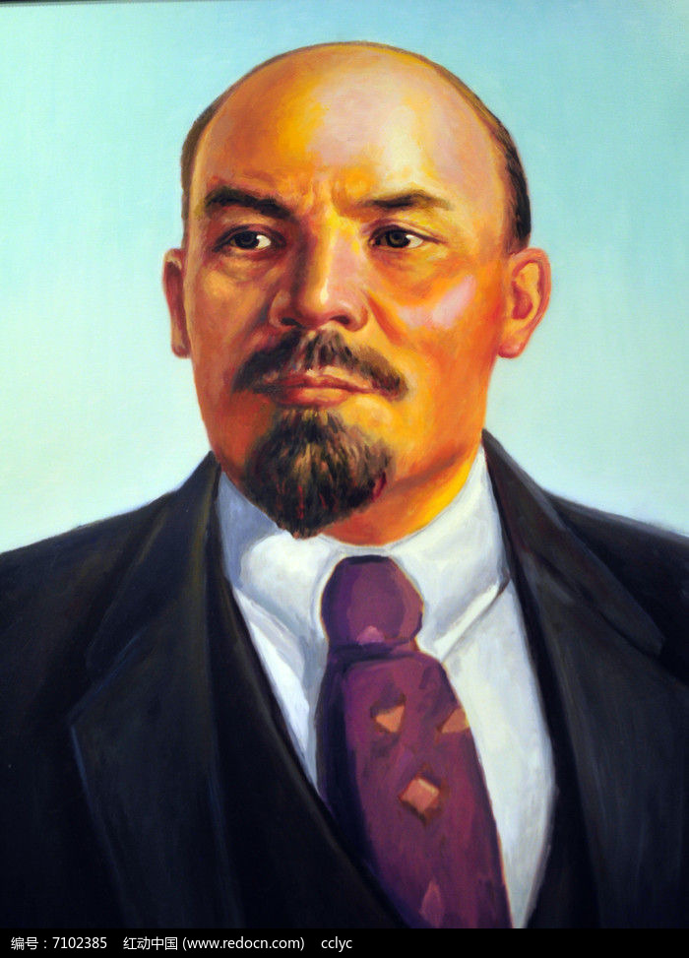
（2）列宁：一国或数国首先胜利论
19世纪末20世纪初，列宁根据资本主义国家政治、经济发展不平衡的规律，提出了社会主义革命在一国或数国首先胜利论，并以此领导了十月社会主义革命的胜利，建立了人类历史上第一个社会主义国家。

Slide 36
“同时革命论”和“一国或数国胜利论”是一脉相承和与时俱进的
同时革命论的价值
世界视野和国际立场具有正确性
在全球化的趋势下存在现实依据
同时革命论并非同时刻发生而是同一时间段发生
一国胜利论的价值
揭示了资本主义政治、经济发展不平衡的状况，找到了无产阶级革命的突破口
提出了相对落后的资本主义国家率先胜利的思想

Slide 37
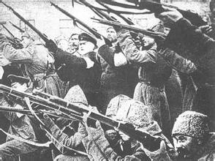
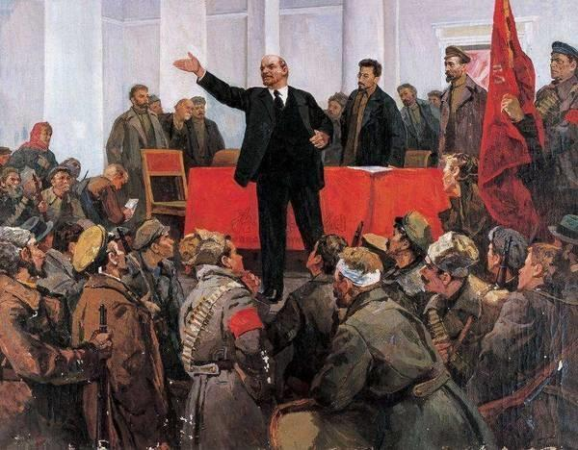
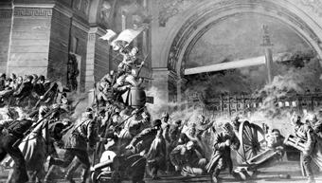
（3）社会主义从理想到现实的标志：十月革命与第一个社会主义国家的建立
俄国十月革命是在1917年11月7日发生的，俄国工人阶级在布尔什维克党领导下联合贫农所完成的社会主义革命。
是人类历史上第一次获得胜利的社会主义革命，打破了资本主义一统天下的局面，世界上第一个社会主义国家由此诞生。

Slide 38
案例：理论家对十月革命的两极评价
托洛茨基：
俄国革命，即使取得了暂时的成功，也将是一场历史的误会，这不需要进一步的证明。
毛泽东：
十月社会主义革命不只是开创了俄国历史的新纪元，而且开创了世界历史的新纪元，影响到世界各国内部的变化，同样地而且还特别深刻地影响到中国内部的变化。

Slide 39
该案例综述了对十月革命的不同评价，1917年的俄国革命不是少数人或个别人的行动，而是一次社会变革，有着深刻的历史和社会根源。
在实践社会主义的几十年里，俄国（苏联）经济和社会取得了巨大的进步，依靠苏维埃政权的力量实现了从农业国到工业国的转变，促进了国家的城市化和文化教育事业的发展，使国家的国防力量提升到了前所未有的高度。为后发的现代化国家走向现代文明指明了一条清晰的道路。

Slide 40
（三）社会主义从一国到多国
1.社会主义在苏联一国的实践
（1）列宁对苏维埃俄国社会主义的探索
1917年10月-1918年上半年，巩固苏维埃政权
1921-1924：新经济政策
1918年夏-1921年初：战时共产主义政策

Slide 41
（2）列宁对社会主义建设的重大贡献
建设社会主义是一个长期探索、不断实践的过程
把大力发展生产力放在首要地位
在多种经济成分并存的前提下发展商品经济
利用资本主义、建设社会主义
加强马克思主义执政党建设
加强思想和文化建设
加强政权建设，发扬社会主义民主

Slide 42
（3）列宁晚年提出了建设社会主义的新构想
用合作社的形式引导农民走社会主义道路
发展大工业，实现工业化和电气化
学习和利用资本主义一切有价值的东西
大力发展文化教育事业
进行机构改革，提高干部的素质和能力
反对官僚主义，建设社会主义民主法制
维护党的团结和党的领导

Slide 43
2.斯大林领导下苏联对社会主义建设的探索
（1）苏联模式的建立
列宁逝世后，斯大林成为苏共最高领导人
1936年11月，苏联宣布建成社会主义社会
1928年，苏联实行优先发展重工业的第一个五年计划，1932年完成

Slide 44

（2）苏联模式的特点
经济
政治
以高速发展国民经济为首要任务
以发展重工业为重点
开展农业集体化运动
单一公有制
计划经济
单一按劳分配
高度集中的党和国家体制
自上而下的干部任命制
软弱而低效的监管体制
忽视社会主义民主法制建设

Slide 45
（3）对苏联模式的评价
积极
消极
促进了社会主义制度的巩固和发展
推动了生产力进步
打破了资本主义一统江山的局面
人民的物质和文化水平有了提高
集中过多，管得过死、束缚了企业和劳动者的积极性
丘吉尔：
斯大林接过俄国时，俄国只有木犁，他撒手人寰时，俄国已经拥有核武器

Slide 46
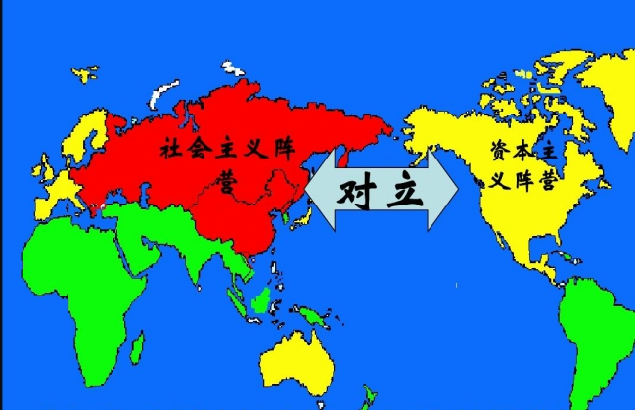
3.二战后，社会主义发展到多个国家

Slide 47
朝鲜民主主义共和国、蒙古人民共和国、捷克斯洛伐克共和国（1948）
阿尔巴尼亚人民共和国、保加利亚人民共和国（1946）
南斯拉夫联邦人民共和国（1944）
古巴共和国（1961）
波兰人民共和国、越南民主共和国（1945）
罗马尼亚人民共和国、匈牙利人民共和国（1947）
中华人民共和国（1949）
老挝人民民主共和国（1975）

Slide 48
4.社会主义制度对人类社会的巨大贡献
开始作为一种新的社会制度发挥历史作用
成为制约资本主义的主导因素，改变世界格局
坚定支持被压迫的民族和人民，维护世界和平发展
在当代世界获得了广泛的影响和认同，改变世界前进方向

Slide 49
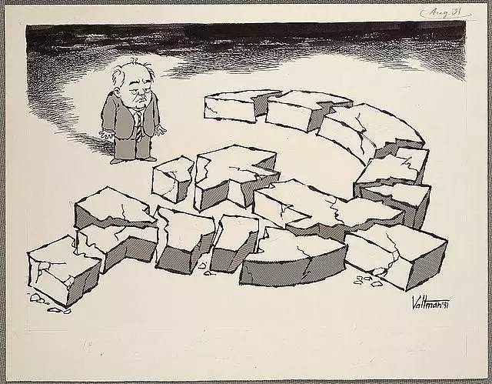
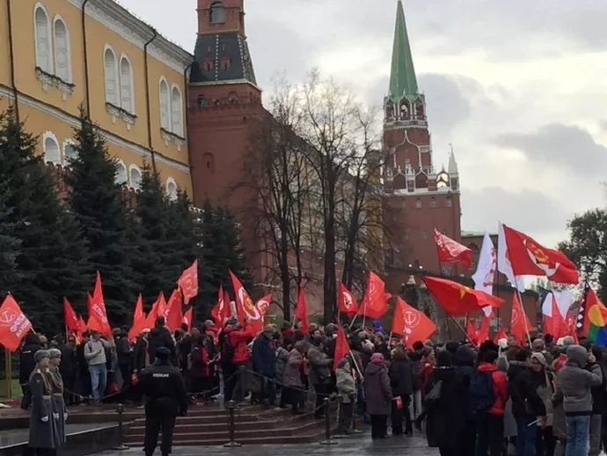
5.社会主义事业在20世纪后半叶的曲折
例证：苏东剧变

Slide 50
苏东剧变是1989年下半年开始的东欧剧变和1991年苏联解体事件。苏联和东欧的共产党纷纷丧失政权，导致世界社会主义运动严重挫折。
实质：表面上是西方和平演变的结果，苏联和东欧国家放弃了社会主义道路、无产阶级专政、共产党的领导地位、马克思列宁主义，使得政治、经济、社会危机一触即发，最终酿成制度剧变、国家解体的悲剧

Slide 51
例证：苏共亡党亡国的历史教训
近三十年来，世界各国及政党、相关国际组织、各类学术团体乃至不少个体，都在纷纷思考苏联解体这一前所未见的巨大谜团。对苏联这个泱泱大国解体的原因，有多种不同的解读，如“经济没有搞好说”、“斯大林模式僵化说”、“民族矛盾决定说”、“军备竞赛拖垮说”、“戈氏叛徒葬送说”、“外部因素说”等。
李慎明认为：苏联解体有多种原因，但归纳起来，主要有三类：一是外因，即以美国为首的西方世界的“和平演变”和对其军事威胁与争霸。二是社会主义在实践中出现的失误和弊端。三是自赫鲁晓夫始对马克思主义和人民群众的脱离、背离乃至戈尔巴乔夫的最终背叛。

Slide 52
具体而言：1991年苏联亡党亡国，是苏共20大播下的全盘否定斯大林之风并不断发展的结果。苏联党内特权阶层的出现，既是苏共20大后赫鲁晓夫集团开始背离、背叛马克思主义、人民群众的结果，又是人民群众对苏共进一步丧失信心的原因，以及最终从思想上、政治上形成一整套错误路线和政策的原因。
同时，以美国为首的西方手中握有的强大的物质财富即金钱的冲击，使得一小部分所谓的社会精英，产生对西方世界少数人占有社会绝大部分财富的深深爱慕之情。

Slide 53
从苏联亡党亡国的事实中汲取的历史教训：
第一，必须始终坚持以马克思主义为指导，高度重视党的思想理论工作。
第二，必然始终坚持党的鲜明的无产阶级性质和全心全意为人民服务的宗旨，从而始终坚持和不断完善党的领导。
第三，必须始终坚持相信群众，依靠群众，充分发扬民主，切实加强监督。民主集中制是党和国家的根本组织原则。
第四，必须始终坚持改革开放并始终坚持改革开放的社会主义方向。

Slide 54
第五，必须始终坚持无产阶级专政即人民民主专政，高度警惕敌对势力西化、分化的阴谋。
第六，必须始终坚持把党和国家最高领导权掌握在忠诚的马克思主义者的手中，始终高度重视培养一代又一代可靠的无产阶级革命事业的接班人。

Slide 55
例证：目前国际社会主义运动的整体形势
经过苏东剧变，许多国家的共产党经过分化、改组不仅顶住了反共、反社会主义的高潮，还实现了党在思想、政治、组织上的统一。全世界范围内目前有136个共产党和工人党在88个国家组建，共产党执政的有中国、越南、古巴、朝鲜、老挝。
共产党在全球发展中仍然面临困境：其一，党实力的薄弱，党建工作困难，活动条件差；其二，共产党政治活动被资本主义国家打压。“资强社弱”的整体局面未得到扭转。

Slide 56
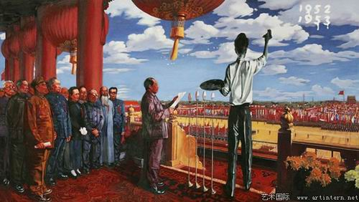
（四）社会主义在中国焕发出强大活力
第一阶段：从马列主义传入到新中国成立（1917-1949）
中国革命的胜利和社会主义制度的建立是继十月革命和反法西斯战争胜利后，人类历史上最伟大的政治事件

Slide 57
第二阶段：从新中国成立到十一届三中全会（1956-1978）
完成了社会主义改造，建立了社会主义基本制度
以苏联的经验教训为借鉴，独立探索中国社会主义发展道路
社会主义建设中出现失误，甚至经历了“文化大革命”这样的挫折。

Slide 58
第三阶段：从十一届三中全会到十八大（1978-2012）
确立了解放思想，实事求是的思想路线，作出了改革开放的伟大决策
提出建设中国特色社会主义的命题
提出社会主义初级阶段理论
第一次回答了在经济文化落后的大国如何建设社会主义的命题

Slide 59
第四阶段：十八大以来（2012-）
统筹推进“五位一体”的战略布局，协调推进“四个全面”的战略布局
中国特色社会主义进入新时代，中华民族高举中国特色社会主义的伟大旗帜，最终会以生动的实践改写国际共产主义运动史。

Slide 60
二、科学社会主义的一般原则
（一）科学社会主义的一般原则及主要内容
（二）正确把握科学社会主义的一般原则

Slide 61
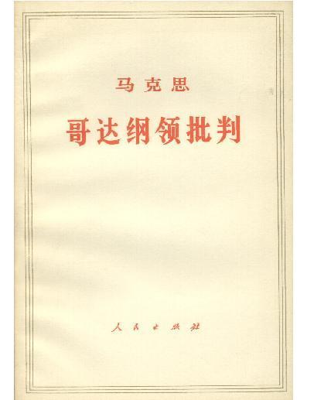
（一）科学社会主义的一般原则和主要内容
1.马克思主义经典作家对社会主义基本特征的论述
（1）马克思在《哥达纲领批判》中将未来社会分为第一阶段和高级阶段。

Slide 62
（2）恩格斯设想共产主义第一阶段有以下基本特征：
生产资料归全社会所有
根据社会需要，有计划的调节生产
在对社会总产品作扣除后，对个人实行按劳分配
没有商品和货币关系
消灭阶级对立和阶级差别，国家开始消亡。

Slide 63
（3）列宁认为：共产主义=苏维埃政权+全国电气化
（4）斯大林认为：社会主义=高度集权的无产阶级专政+单纯的公有制+单纯的按劳分配+大一统的计划经济

Slide 64
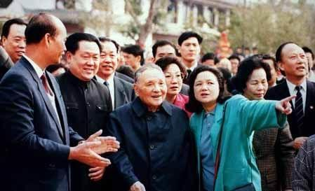
（5）邓小平对社会主义本质的概括和论说
1992年南巡讲话：解放生产力、发展生产力、消灭剥削、消除两极分化，最终实现共同富裕

Slide 65
2.科学社会主义一般原则的内涵
1.是社会主义事业发展规律的集中体现，是马克思主义政党领导人民进行社会主义革命、建设、改革的基本道路
2.马克思、恩格斯在深刻揭示人类社会发展一般规律的基础上，深入阐释了资本主义基本矛盾和发展趋势，并在指导国际工人运动的过程中不断总结经验而形成的。

Slide 66
3.科学社会主义一般原则的主要内容
（1）人类社会发展规律和资本主义基本矛盾是“资本主义必然灭亡，社会主义必然胜利“的依据
资本主义不可克服的内在矛盾导致两个结果：资产阶级和无产阶级的对立；个别企业中生产的组织性和整个社会生产的无政府状态的对立。资本主义基本矛盾具有固有性、不可克服性、不可抗拒性等特点。

Slide 67
（2）无产阶级是最先进的、革命的阶级，肩负着推翻资本主义旧世界，建立社会主义和共产主义新世界的历史使命
无产阶级是先进生产力的代表；在社会主义国家，无产阶级是国家的领导阶级；知识分子是工人阶级的一部分。

Slide 68
（3）无产阶级革命是无产阶级进行斗争的最高形式，以建立无产阶级专政国家为目标。
在资本主义条件下，无产阶级反抗资产阶级的斗争主要有三种形式：经济斗争、政治斗争、思想斗争
中国共产党人将无产阶级专政理论和中国社会实际相结合提出了人民民主专政的思想。实质是人民当家作主，是广泛而真实的民主。

Slide 69
（4）社会主义社会要在公有制的基础上进行生产，以满足全体社会成员的需要为目的
生产资料私有制是资本主义罪恶和不平等的总根源
我国社会主义初级阶段的基本国情决定了以公有制为主体，多种所有制经济共同发展的所有制结构

Slide 70
（5）社会主义社会要对生产进行有计划的指导和调节，实行按劳分配原则。
马克思、恩格斯通过资本主义生产无政府状态的分析，认为社会主义经济要坚持社会生产有计划和按比例的内在统一性。
根据初级阶段的基本国情，我国确立社会主义市场经济体制，既要使市场在资源配置中起基础性决定作用，又要更好发挥政府作用。

Slide 71
（6）社会主义社会要合乎规律的改造和利用自然，努力实现人与自然的和谐共生。
（7）社会主义社会必须坚持科学的理论指导，大力发展社会主义先进文化。
（8）无产阶级政党是工人阶级的先锋队，社会主义事业的发展必须始终坚持无产阶级政党的领导
（9）社会主义社会要大力发展生产力，消灭剥削和消除两极分化，最终实现共同富裕和社会全面进步，向共产主义社会过渡。

Slide 72
（二）正确把握科学社会主义的一般原则
1.经典作家的论说
马克思、恩格斯指出，“不管最近25年来的情况发生了多大的变化，这个《宣言》中阐述的一般原理整个说来到现在还是完全正确的……这个原理的实际运用，正如《宣言》中所说的，随时随地要以当时的历史条件为转移”。

Slide 73
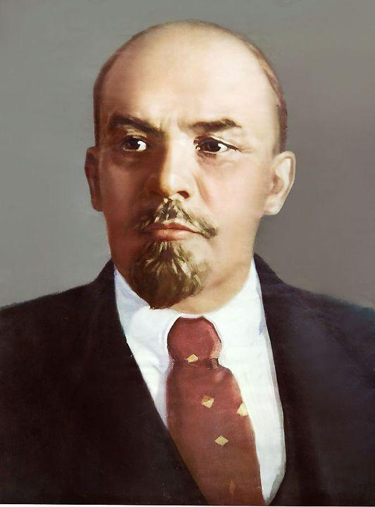
列宁：
对于俄国的无产阶级政党而言，“尤其要独立的探讨马克思的理论，因为它所提供的是总的知道原理，而这些原理的应用具体的说，在英国不同于法国，在法国不同于德国，在德国又不同于俄国。”

Slide 74
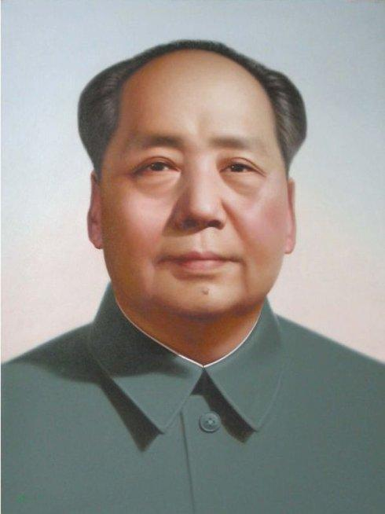
毛泽东：
马克思主义必须通过民族形式才能实现，没有抽象的马克思主义，只有具体的马克思主义。就是通过民族形式的马克思主义，就是把马克思主义应用岛中国具体环境的具体斗争中取，而不是抽象的应用它。

Slide 75
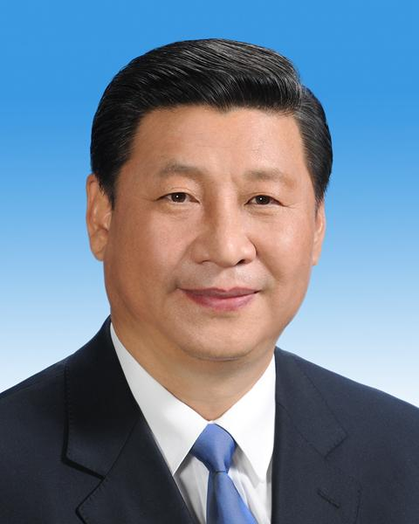
习近平：
中国特色社会主义是科学社会主义理论逻辑和中国社会发展历史逻辑的辩证统一，是植根于中国大地、反映中国人民一员，适应中国和时代发展进步要求的科学社会主义。

Slide 76
2.正确把握科学社会主义一般原则的要求
必须坚持科学社会主义的一般原则，反对背离科学社会主义一般原则的错误倾向
将科学社会主义一般原则与本国实际相结合，创造性的回答和解决革命、建设、改革的重大问题
紧跟时代和事件的发展，在不断总结新鲜经验的基础上进一步丰富和发展科学社会主义一般原则

Slide 77
例证：科学社会主义的一般原则对中国特色社会主义的启示意义
习近平：
中国特色社会主义是社会主义而不是其他什么主义。科学社会主义基本原则不能丢，丢了就不是社会主义。
（1）科学社会主义的一般原则说明了判断一个社会是不是社会主义社会的标准。

Slide 78
社会主义这个概念是随着资本主义的发展出现的。资本主义的发展暴露出许多矛盾，有人就设想用一种新的、合理的、能够克服资本主义弊病的社会制度来取代资本主义，这种新的社会制度就叫社会主义。然而由于人们的阶级地位不一样，追求的利益不一样，所以设想的新制度也不一样，这就出现了各色各样的“社会主义”。
马克思恩格斯运用阶级分析方法，分析了各种“社会主义”的性质，确定了共产党对待它们的态度。坚持科学社会主义基本原则，就是社会主义；抛弃、否定科学社会主义基本原则，就不能叫作社会主义。中国特色社会主义之所以是社会主义，而不是别的什么主义，更不是像某些人议论的那样是什么“中国特色资本主义”，或者是“国家资本主义”，就是因为我们始终坚持科学社会主义基本原则毫不动摇。

Slide 79
（2）科学社会主义的一般原则说明了中国特色社会主义的历史渊源。
中国特色社会主义不是从天上掉下来的，不是什么“独立形态的社会主义”，它是科学社会主义发展历史进程中的一个阶段。作为科学社会主义历史发展进程一个辉煌阶段的中国特色社会主义，是在坚持科学社会主义基本原则的前提下，继承前几个阶段的成功经验、扬弃不恰当的东西，吸取教训，结合当前中国的实际创立起来的。我们不能割断历史，更不能否定根本。

Slide 80
三、在实践中探索社会主义的发展规律
（一）经济、文化落后的国家建设社会主义的长期性
（二）社会主义发展道路的多样性
（三）社会主义在实践探索中开拓前进

Slide 81
（一）经济、文化落后的国家建设社会主义的长期性
1.经济、文化相对落后的国家可以先于发达资本主义国家进入社会主义
从落后的程度看，只是相对落后，而非绝对落后
从革命的条件看，相对落后的国家阶级矛盾、民族矛盾尖锐，造就了成熟的革命形势和革命力量
社会形态的更替率先从薄弱环节展开不是偶然的个别现象

Slide 82
2.经济、文化相对落后的国家建设社会主义的艰巨性和长期性
生产力状况的制约
经济基础和上层建筑的基本矛盾
国际环境的严峻挑战
马克思主义执政党对社会主义发展道路的探索和对社会主义建设规律的认识是一个长期艰苦的过程

Slide 83
邓小平：
我们现在所干的事业是一项新事业，马克思没有讲过，我们的前人没有做过，其它社会主义国家也没有干过。所以，没有现成经验可学，我们只能在干中学，在实践中摸索。

Slide 84
（二）社会主义发展道路的多样性
1.原因
各个国家生产力发展状况和社会发展阶段决定了社会主义发展道路有不同特点。
历史文化传统的差异性，是造成社会主义发展道路多样性的最主要原因
时代和实践的不断发展，是造成社会主义发展道路多样性的现实原因

Slide 85
列宁：
一切民族都将走到社会主义，这是不可避免的，但是一切民族的走法却不完全一样。在民主的这种或那种形式上，在无产阶级专政的这种或那种形态上，在社会生活各个方面的社会主义改造的速度上，各个民族都会有自己的特点。
邓小平：
在革命成功后，各国必须根据自己的条件建设社会主义，固定的模式是没有的，也不可能有。

Slide 86
2.探索适合本国国情的社会主义道路
必须坚持对马克思主义的科学态度
以当时当地的历史条件出发，坚持“走自己的路”
必须吸收人类一切文明的成果

Slide 87
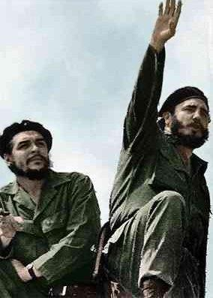

例证：压不倒、打不垮的古巴特色社会主义之谜

Slide 88
1959年古巴革命胜利后，西方国家一直对之采取敌视态度，特别是美国继续奉行着在经济和政治上孤立古巴的政策。自2014年美国和古巴关系正常化以来，古巴特色社会主义之谜引起了全球的关注和好奇：
1.教育之谜：古巴每年投入教育的经费占GDP的11%，中小学入学率99%，大学生比例10%以上
2.医疗之谜：古巴1000多万人口，拥有6.9万名医生，8.2万张病床，婴儿死亡率6.9%，全国人均寿命75岁。
原因：坚持马克思主义的理论指导；坚持党的领导；造福人民；对社会主义的坚定信念和独立探索

Slide 89
（三）社会主义在实践探索中开拓前进
1.在实践中开拓前进是社会主义的必然要求
社会主义是亿万人民群众的伟大实践
社会主义实践是一个不断探索的过程
在实践探索中的曲折不会改变社会主义的前进方向
推进社会主义的探索需要由开拓奋进的精神状态

Slide 90
2.以自信担当开创社会主义的光明未来
正确认识21世纪世界社会主义的形式
充分估计中国特色社会主义发展的影响和意义
坚定信心、振奋精神，以开拓奋进的姿态迎接社会主义的光明未来

Slide 91
例证：福山：从历史终结论到中国模式的历史考察
日裔美籍学者福山于20世纪80年代末提出历史终结论，认为人类社会发展的意识形态之争，以西方的自由民主成为普世性的人类政府为最终形式。西方的自由民主体制将不战而胜。
30年后，当他面对美国的自由民主制度的现实困境时，开始从历史发展的角度关注中国特色社会主义，认为中国特色社会主义在经济增长、降低贫困、提供基本的社会服务方面做得极好，甚至认为社会主义民主在未来会挑战美国式民主。

Slide 92
十九大报告：
中国特色社会主义道路是我们党和人民历尽千辛万苦，付出巨大代价探索出来的。它的基本要求是在中国共产党的领导下，立足基本国情，以经济建设为中心，坚持四项基本原则，坚持改革开放，解放和发展生产力，建设社会主义市场经济、社会主义民主政治、社会主义先进文化、社会主义和谐社会、社会主义生态文明，促进人的全面发展，逐步实现全体人民共同富裕，建设富强民主文明和谐魅力的社会主义现代化强国。只有坚持道路自信，才能确保中国特色社会主义实现路径的科学。

